Slide 1
第 2 章 交换机和终端设备的配置
网络简介 7.02 版

Slide 2
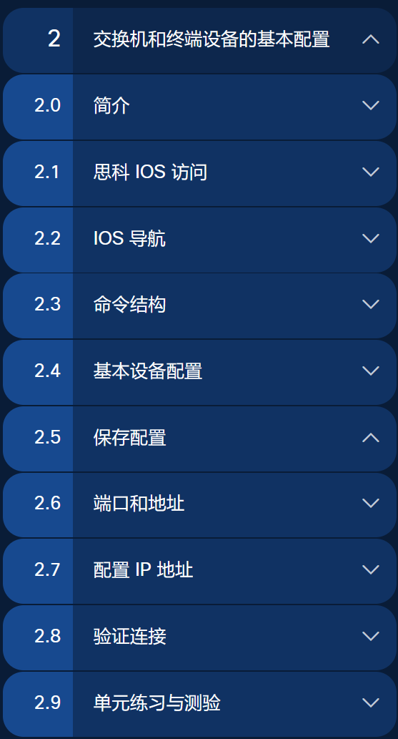
章节大纲

Slide 3
2.0 简介
计算机需要有操作系统才能工作，这也包括交换机、路由器、接入点和防火墙等网络设备。这些网络设备使用的操作系统称为网络操作系统。
网络操作系统管理网络设备的硬件，使之能正常工作，同时为用户提供交互界面。在思科路由器和交换机上配置IOS（Cisco Internetwork Operating System）是CCNA课程（ RS2~4）的重要内容，RS1（网络简介）只是简单开了个头。
Cisco IOS是思科网络设备使用的网络操作系统的统称。

Slide 4
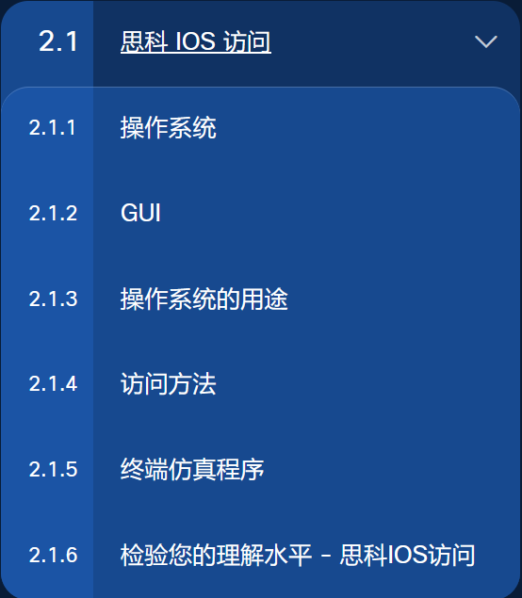
2.1 思科IOS访问

Slide 5
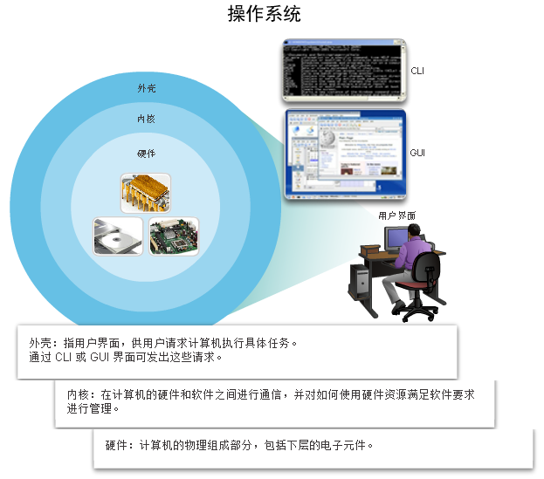
2.1.1 操作系统
所有终端和网络设备都需要有操作系统（OS）。
操作系统中与设备硬件交互的部分称为内核，与用户交互的部分称为外壳。
用户可使用命令行界面（CLI）或者图形用户界面（GUI）与外壳交互。
Notes:
2.1.1.1 操作系统

Slide 6
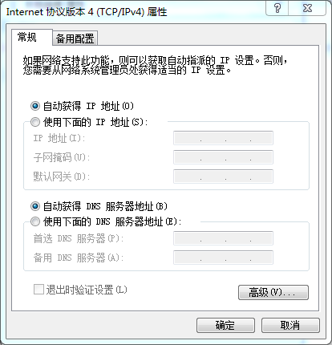
2.1.2 GUI（图形用户界面）
GUI界面，如Windows、Apple IOS或Android，允许用户利用图形图标、菜单和窗口与系统交互。GUI的用户友好性更高，而且用户只需相对较少的相关专业知识即可控制系统。出于这个原因，许多个人用户都依赖于GUI 环境。
Notes:
2.1.1.1 操作系统

Slide 7
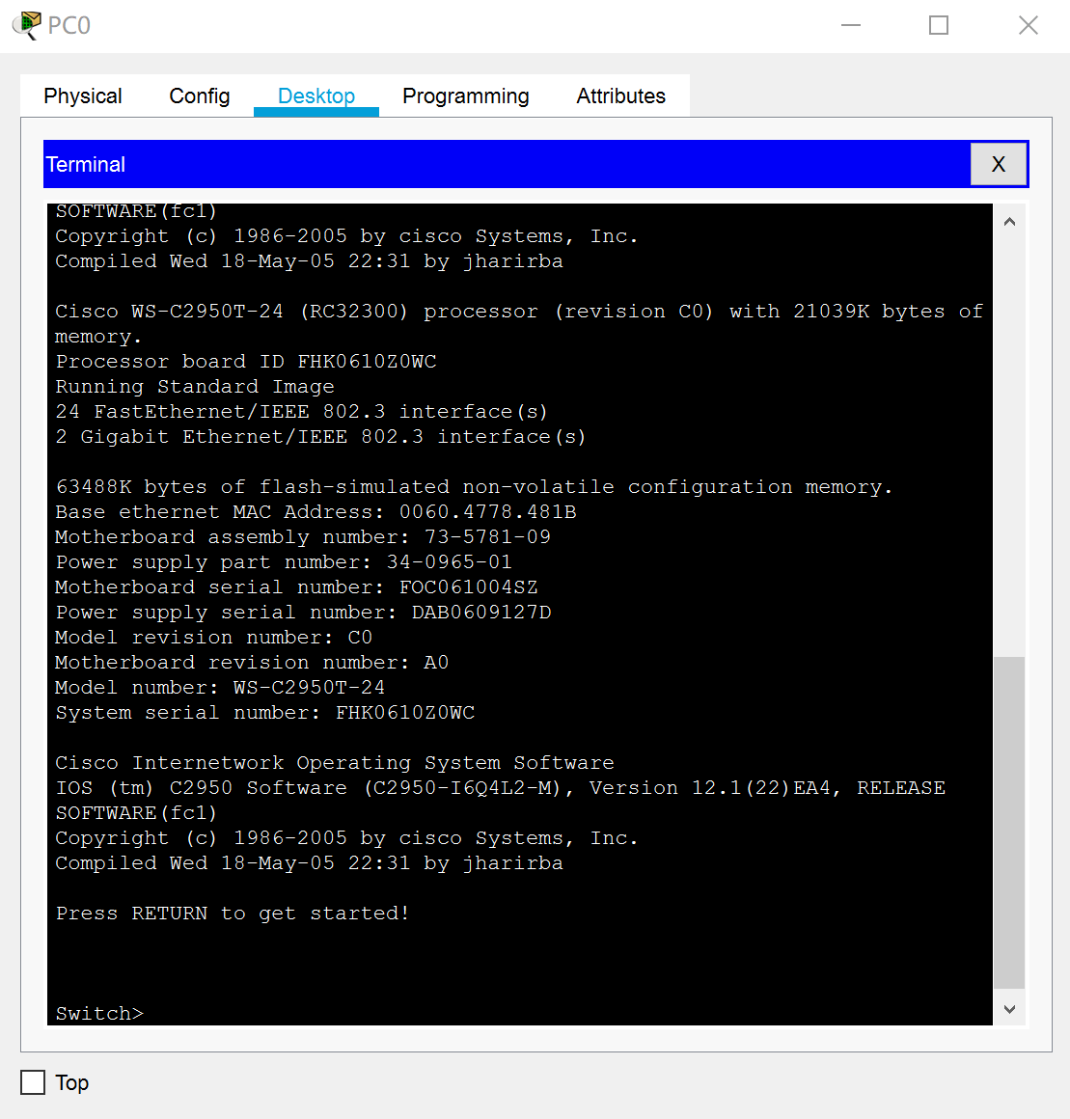
2.1.3 CLI（命令行界面）
在CLI中，用户使用键盘输入命令，以文本方式与系统交互。系统执行命令，提供文本输出。
CLI要求用户具备较高的专业知识水平，但是CLI可用的功能更多，消耗资源更少，而且更稳定。因此，通常通过CLI来访问专业网络设备。Cisco IOS使用CLI。
Notes:
2.1.1.1 操作系统

Slide 8
2.1.4 访问方法
访问 Cisco IOS 最常见的方法有：
控制台（Console）：一种专用的管理端口，通过该端口可以对设备进行带外访问（out-of-band，无需IP地址）。使用 RJ45反转线 或 USB电缆。
安全外壳（SSH）：一种通过虚拟接口建立远程安全会话的方法。SSH连接需要使用网络，对虚拟接口配置IP地址。SSH不属于带外访问，需要IP地址。
Telnet：一种通过虚拟接口建立远程不安全会话的方法，也需要IP地址。Telnet不能提供安全的加密连接，用户身份验证、密码和命令通过网络以明文发送。
Notes:
2.1.2.1 访问方法
不常用的AUX端口访问方法省略不讲

Slide 9
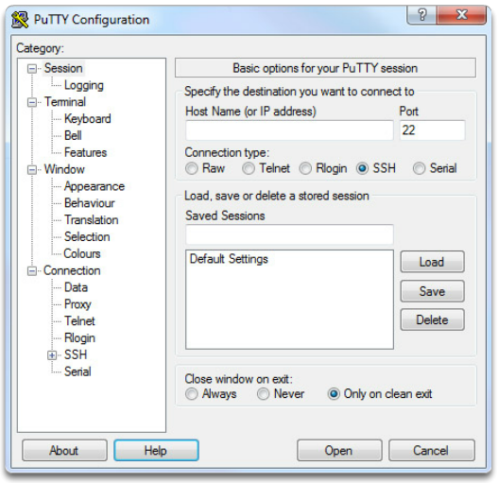
2.1.5 终端仿真程序
当PC机与网络设备以某种方式建立连接之后（控制台/SSH/Telnet），需要运行某种终端仿真程序以打开CLI，供用户以文本方式对设备进行配置或交互。
PuTTY（支持带外及非带外访问）就是其中之一。
Notes:
2.1.2.2 终端仿真程序

Slide 10
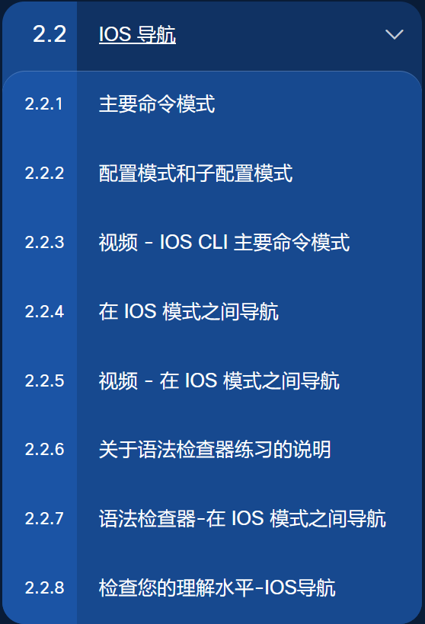
2.2 IOS导航

Slide 11
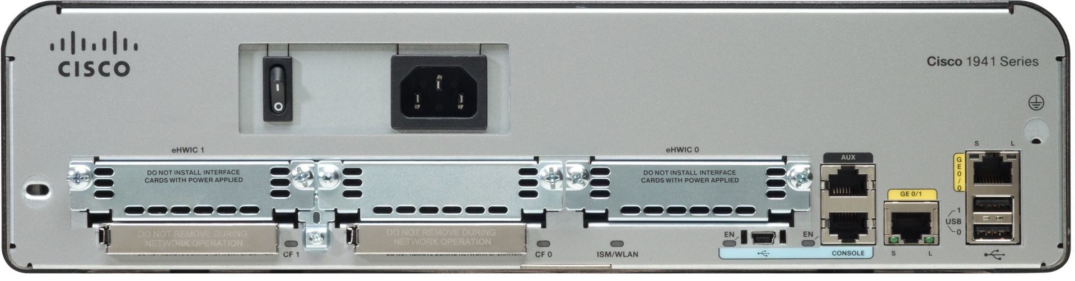
对网络设备进行配置时，首先要在PC机和设备之间建立连接。
在PC机上运行终端仿真程序（如Putty等），打开CLI。
连接登录到设备后，需要在IOS的各种命令模式之间切换。
Cisco IOS的命令模式为分层结构，交换机和路由器类似。
控制台 RJ45
连接反转线
控制台
USB Type-B (mini-B 型)
连接USB线
Notes:
2.1.3.1 Cisco IOS 操作模式

Slide 12
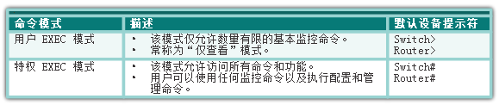
2.2.1 主要命令模式
Cisco IOS 管理系统的两种模式：
用户EXEC模式：该模式功能有限，仅可执行某些基本操作。它只允许执行数量有限的监控命令，不允许执行任何改变设备配置的命令。用户 EXEC模式采用 > 提示符。
特权EXEC模式：要执行配置命令，必须使用特权模式。某些权限较高的配置模式（全局配置模式），只能通过特权EXEC模式访问。特权EXEC模式采用 # 提示符。
Notes:
2.1.3.2 主要命令模式

Slide 13
2.2.2 配置模式和子配置模式
全局配置模式（需先进入特权模式，才能进入全局配置模式！）
配置设备时，需使用configure terminal命令进入全局配置模式
标识符：设备名后加（config）#，如 Switch（config）#
在此模式下进行CLI配置，将改变设备的运行状态
在此模式下，还可以进入不同的配置子模式
全局配置模式下，包括两个常见的配置子模式：
线路配置模式：用于配置控制台、SSH、Telnet访问。示例： Switch（config-line）#
接口配置模式：用于配置交换机端口或路由器接口。示例： Switch（config-if）#
Notes:
2.1.3.3 配置命令模式

Slide 14
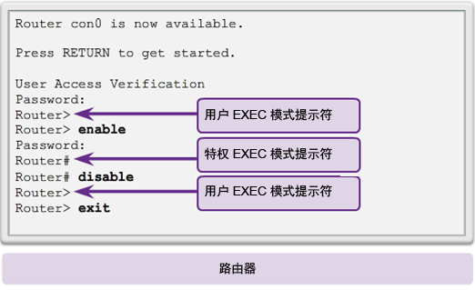
2.2.4 在IOS模式之间导航
使用enable命令从用户EXEC模式切换到特权EXEC模式。
使用disable命令由特权EXEC模式返回用户EXEC模式。
Notes:
2.1.3.4 在 IOS 模式之间导航

Slide 15
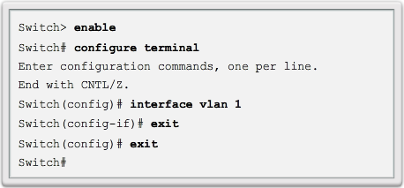
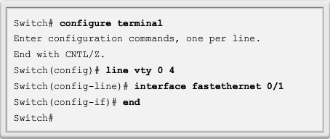
特权模式下，使用configure terminal命令，进入全局配置模式。
使用line配置命令，后跟线路类型与编号，进入线路配置子模式。Router（config-line）# 或 Switch（config-line）#
使用interface配置命令，后跟接口类型与编号，进入接口配置子模式。Router（config-if）# 或 Switch（config-if）#
使用exit命令，返回上一级模式。
输入end命令或组合键Ctrl+Z，直接从配置模式切换到特权模式。
Notes:
2.1.3.4 在 IOS 模式之间导航

Slide 16
在IOS模式之间导航（总结）
用户EXEC模式
提示符：Switch>
enable
特权EXEC模式
提示符：Switch#
disable
configure terminal
exit
线路配置子模式
提示符：Switch(config-line)#
exit
全局配置模式
提示符：Switch(config)#
line+线路类型+编号
interface+接口类型+编号
exit
接口配置子模式
提示符：Switch(config-if)#
Notes:
2.1.3.4 在 IOS 模式之间导航

Slide 17
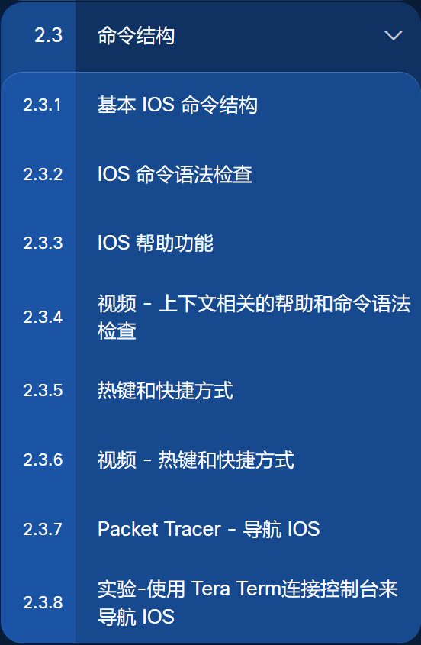
2.3 命令结构

Slide 18
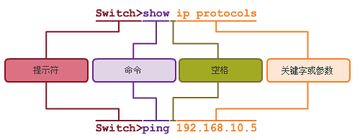
2.3.1 基本IOS命令结构
IOS命令有特定的格式或语法，且只能在相应的模式下执行。
常规命令的语法为：命令字后接相应的关键字和参数
关键字：操作系统中有定义的（如图中的 ip protocols）
参数：没有预定义的值或变量（如图中的 192.168.10.5 ）
输入包括关键字和参数在内的完整命令后，按Enter键提交。
Notes:
2.1.4.1 基本 IOS 命令结构

Slide 19
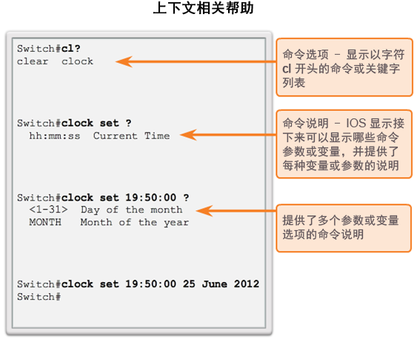
2.3.3 IOS帮助功能
IOS有两种形式的帮助：
上下文相关帮助：可快速找到每个命令模式中：
有哪些命令可用？
有哪些命令以特定字符或字符组开头？
有哪些参数和关键字可用于特定命令。
要获取上下文相关帮助，可在CLI中输入一个问号?
Notes:
2.1.4.3 IOS 帮助功能

Slide 20
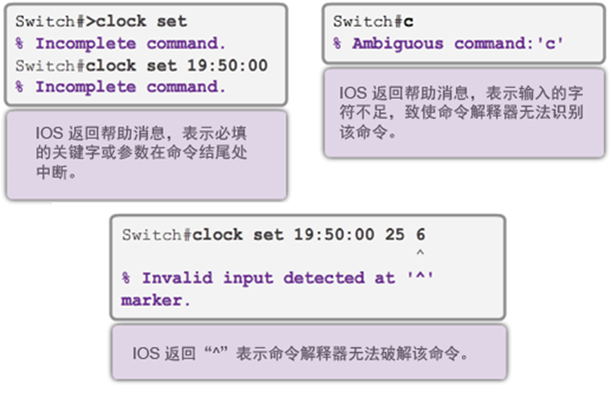
命令语法检查：输入命令后，命令行解释程序将从左向右理解命令。如果解释程序可以理解该命令，则该命令将被执行并显示结果。如果解释程序无法理解用户输入的命令，它将提供反馈，说明该命令存在的问题。
Notes:
2.1.4.3 IOS 帮助功能

Slide 21
2.3.5 热键和快捷方式
Tab：只输入命令或关键字的前面一部分，用Tab键进行补全。
Ctrl-A：将光标移至行首；Ctrl-E：将光标移至行尾。
↑↓箭头：用于在前面用过的命令的历史列表中向前后滚动。
Enter键：显示下一行；空格键：显示下一屏。
Ctrl-Shift-6：用于中断诸如ping或traceroute之类的IOS进程
Ctrl-C：放弃当前命令并退出配置模式
Ctrl-Z - 退出配置模式并返回到用户EXEC模式
命令和关键字可缩写为“能唯一确定它们”的最短字符数。如configure可缩写为conf，因为configure是唯一一个以conf开头命令。但不能缩写为con，以con开头的命令不止一个。
Notes:
2.1.4.4 热键和快捷方式
2.1.4.5 视频演示 – 热键和快捷方式
2.1.4.6 Packet Tracer - 导航 IOS
2.1.4.7 实验 - 使用 Tera Term 建立控制台会话

Slide 22
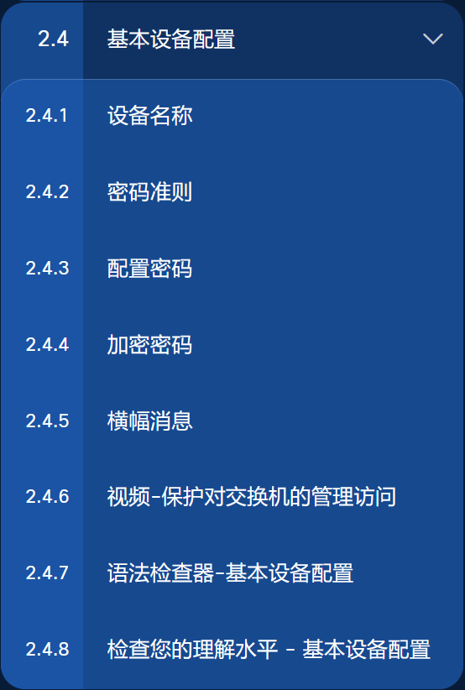
2.4 设备基本配置

Slide 23

2.4.1 设备名称
在全局配置模式下，输入命令hostname后跟交换机或路由器的名称，然后按Enter键。注意命令提示符的变化。
如要删除已配置的主机名并使交换机/路由器返回默认提示符Switch/Router，使用no hostname命令。
主机名设置规则：参见7.02版教材2.4.1
Notes:
2.2.1.2 配置主机名

Slide 24
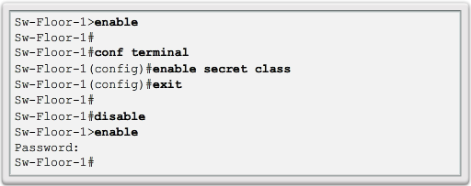
2.4.3 配置密码
对特权模式的访问保护：可使用 enable secret ***** 命令。如此设置的密码会被加密，从而可提供更强的安全性。
当在用户模式输入enable命令进入特权模式时，会提示输入正确密码才允许进入。
如图中的class，即为设置好的登录密码。
密码的设置规则见7.02版教材2.4.2
Notes:
2.2.2.2 配置密码
也可使用较老版本的 enable password 命令，但建议使用enable secret 命令。

Slide 25
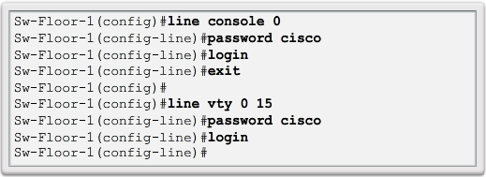
配置密码（续）
控制台端口的保护：
可阻止未经授权的人员通过Console端口修改网络设备的配置。
首先用 line console 0 命令进入线路配置子模式。0表示第一个控制台接口。然后用password *****命令设定密码（如图中第一个cisco）。最后用login命令启用访问保护。
VTY线路允许利用IP地址，通过Telnet或SSH访问网络设备。
VTY的线路数量通常为16条，与设备类型以及IOS版本有关。
可使用 line vty 0 15 命令进入线路配置子模式。再用password *****命令指定VTY密码（如图中第二个cisco）。最后用login命令启用VTY访问保护。
Notes:
2.2.2.2 配置密码

Slide 26
2.4.4 加密密码
启动配置文件startup-config和运行配置文件running-config以明文方式保存密码。这将会带来安全隐患，因为任何人如果访问这些文件，就可以看到这些密码。如果要对密码进行加密，可使用 service password-encryption 命令：
该命令对所有未加密密码进行弱加密。这种加密仅适用于配置文件中的密码，而不适用于通过网络发送的密码。
此命令的作用：防止未经授权的人员查看配置文件中的密码。
此命令一旦应用，即使取消加密，也不会消除加密效果。
Notes:
2.2.2.3 加密密码

Slide 27
2.4.5 横幅消息
如果要在网络设备上创建标语，可使用 banner motd # the message of the day #。其中 # 为标语消息定界符。
命令执行后，系统将向之后访问设备的所有用户显示该标语，直到该标语被删除为止。
标语常用于发布法律通知。当控告黑客侵入设备时，标语可在诉讼程序中起到重要作用。
Notes:
2.2.2.4 标语消息
2.2.2.5 语法检查器 - 限制对交换机的访问
MOTD－Message Of The Day

Slide 28
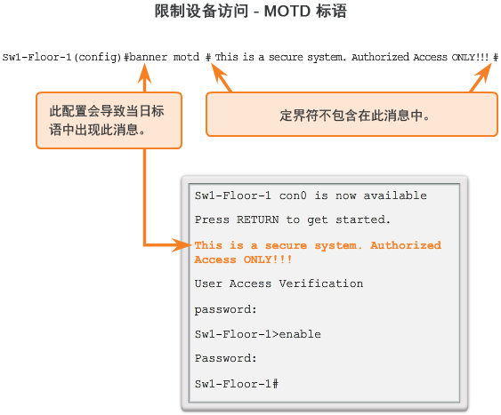
横幅消息（续）
Notes:
2.2.2.4 标语消息
2.2.2.5 语法检查器 - 限制对交换机的访问
MOTD－Message Of The Day

Slide 29
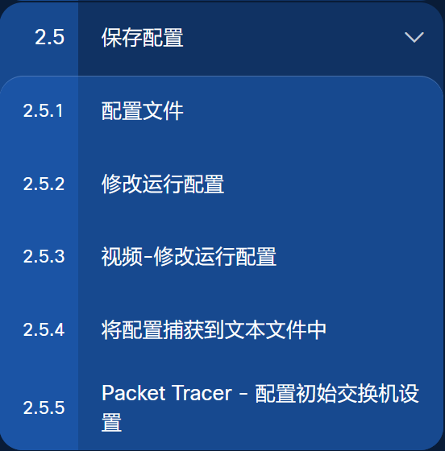
2.5 保存配置

Slide 30
2.5.1 配置文件
用于存储设备配置的系统文件：
启动配置：“启动或重启”设备时用到的配置文件，存储在NVRAM中。设备断电后，NVRAM中的内容不会消失。可使用 show startup-config 命令查看。
运行配置 ：反映当前运行状态的配置文件，存储在RAM中，修改此文件将立即影响设备的运行。设备断电或重启，RAM会丢失所有内容。可使用show running-config命令查看。
使用 copy run start 命令可以将当前最新的运行配置保存到启动配置文件中。
Notes:
2.2.3.1 保存运行配置文件

Slide 31
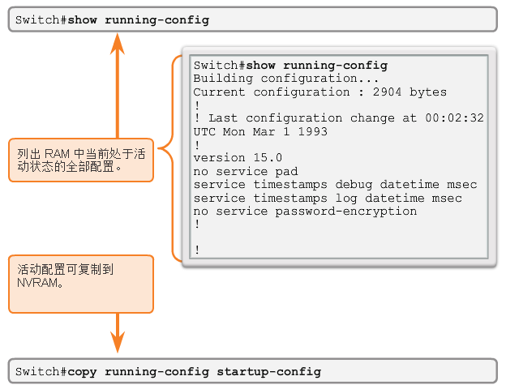
保存运行配置文件
Notes:
2.2.3.1 保存运行配置文件

Slide 32
2.5.2 修改运行配置
如果对运行配置所作的更改未能实现预期效果，而且运行配置文件尚未保存，这时可以：
逐个删除更改的命令，将设备还原到之前的配置。
使用 copy startup-config running-config 命令，将启动配置文件复制到运行配置。copy start run
如果将不理想的更改误保存到了启动配置中，则需要清除所有配置。这需要使用erase startup-config特权命令删除启动配置，并用reload命令重新加载设备以从内存中清除当前运行配置文件。
Notes:
2.2.3.2 视频教程：更改运行配置

Slide 33
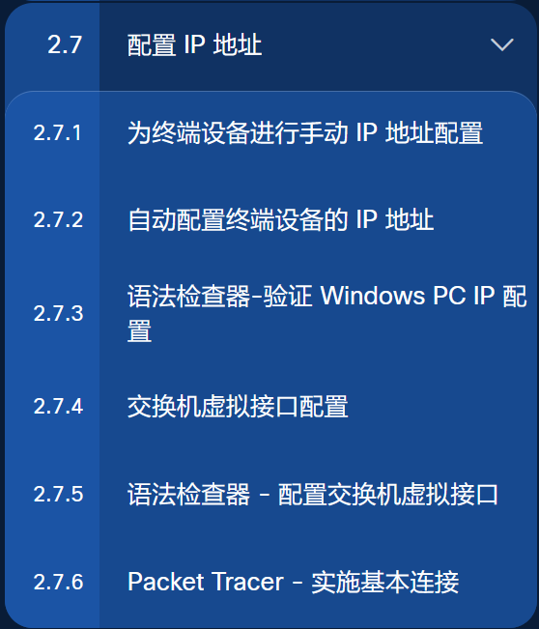
2.7 配置IP地址

Slide 34
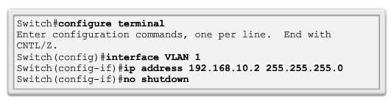
2.7.4 交换机虚拟接口（SVI）配置
interface VLAN 1 - 进入接口配置模式
（为了远程访问交换机，必须为SVI配置 IP 地址和子网掩码。）
ip address 192.168.10.2 255.255.255.0
-- 为 SVI 配置 IP 地址和子网掩码
no shutdown - 启用SVI（SVI = Switch Virtual Interface）
Notes:
2.3.2.3 交换机虚拟接口配置
2.3.2.4 语法检查器 - 配置交换机虚拟接口
2.3.2.5 Packet Tracer - 实施基本连接
注意：分配给 SVI 的 IP 地址仅用于远程访问交换机。
2层交换机无需使用 IP 地址来执行其转发帧的操作。

Slide 35
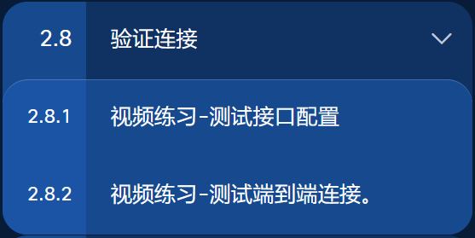
2.8 验证连接

Slide 36
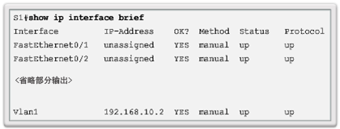
2.8.1 接口编址验证
可使用命令和工具（ipconfig）来检验PC机的网络配置。
可使用 show ip interface brief 命令来检验交换机和路由器等中间设备的接口和地址设置。sh ip int brief
Notes:
2.3.3.1 接口编址

Slide 37
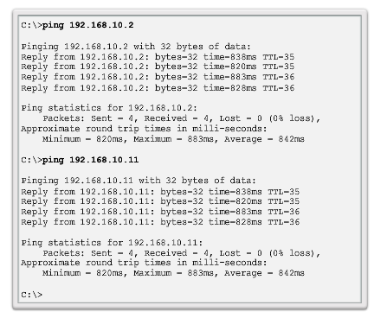
2.8.2 端到端连接测试
ping命令用于测试网络上两台设备之间的连通性。
traceroute（Windows下为tracert，Cisco IOS下可缩写成 trace）可跟踪源到目标的每一跳情况。
Notes:
2.3.3.2 端到端连接测试
2.3.3.3 实验 - 建立简单网络
2.3.3.4 实验 - 配置交换机管理地址

